Slide 1
e-SET: un camí per a fomentar la @transformació eficient dels ajuntaments
Ferran Farriol Vilà
Consorci AOC

Slide 2
La nostra realitat
737 aj < 5.000h
un 78% !

Slide 3
obligacions vs recursos

Slide 4
Transformació digital, jo ?
80% < 5.000 h
Amy McTigue

Slide 5
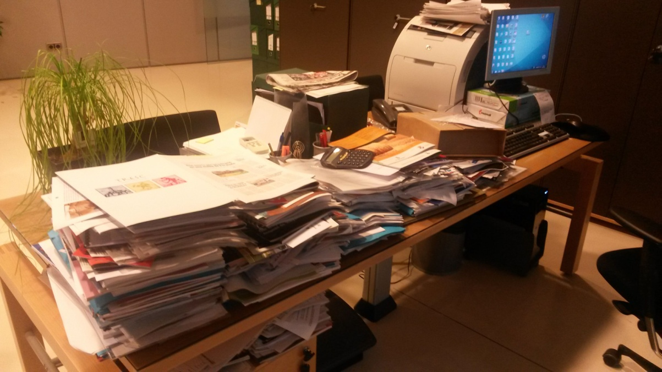
Creieu que la tecnologia és suficient per a dir adéu al paper ?

Slide 6
¿ transformación digital, yo ?
L’aposta de l’AOC:
persones + model + tecnologia =
80% < 5.000 h
Per: J E Theriot

Slide 7
i els instruments de
gestió documental

Slide 8
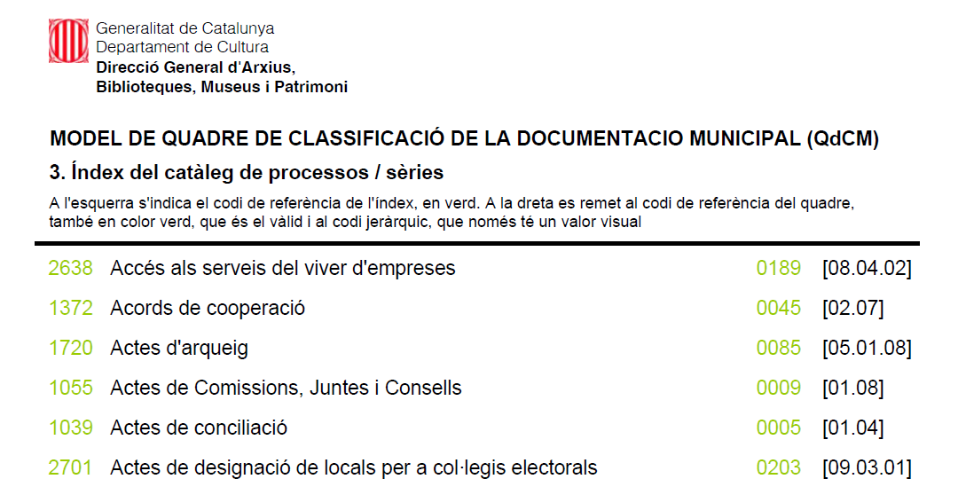
1) Impulsem l’ús d’un QdCM comú

Slide 9
2) Normalitzem la nomenclatura dels fitxers

Slide 10
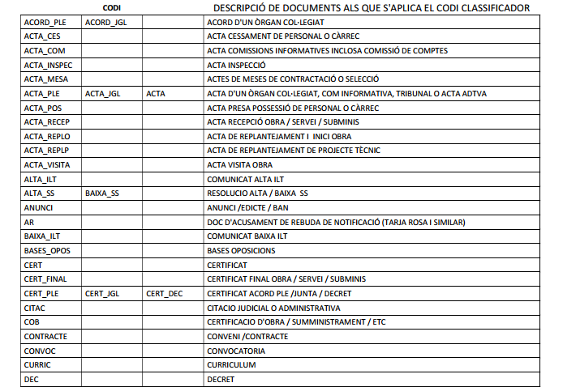
2) Normalitzem la nomenclatura dels fitxers

Slide 11
3) Fomentem l’adequació dels gestors d’expedients

Slide 12
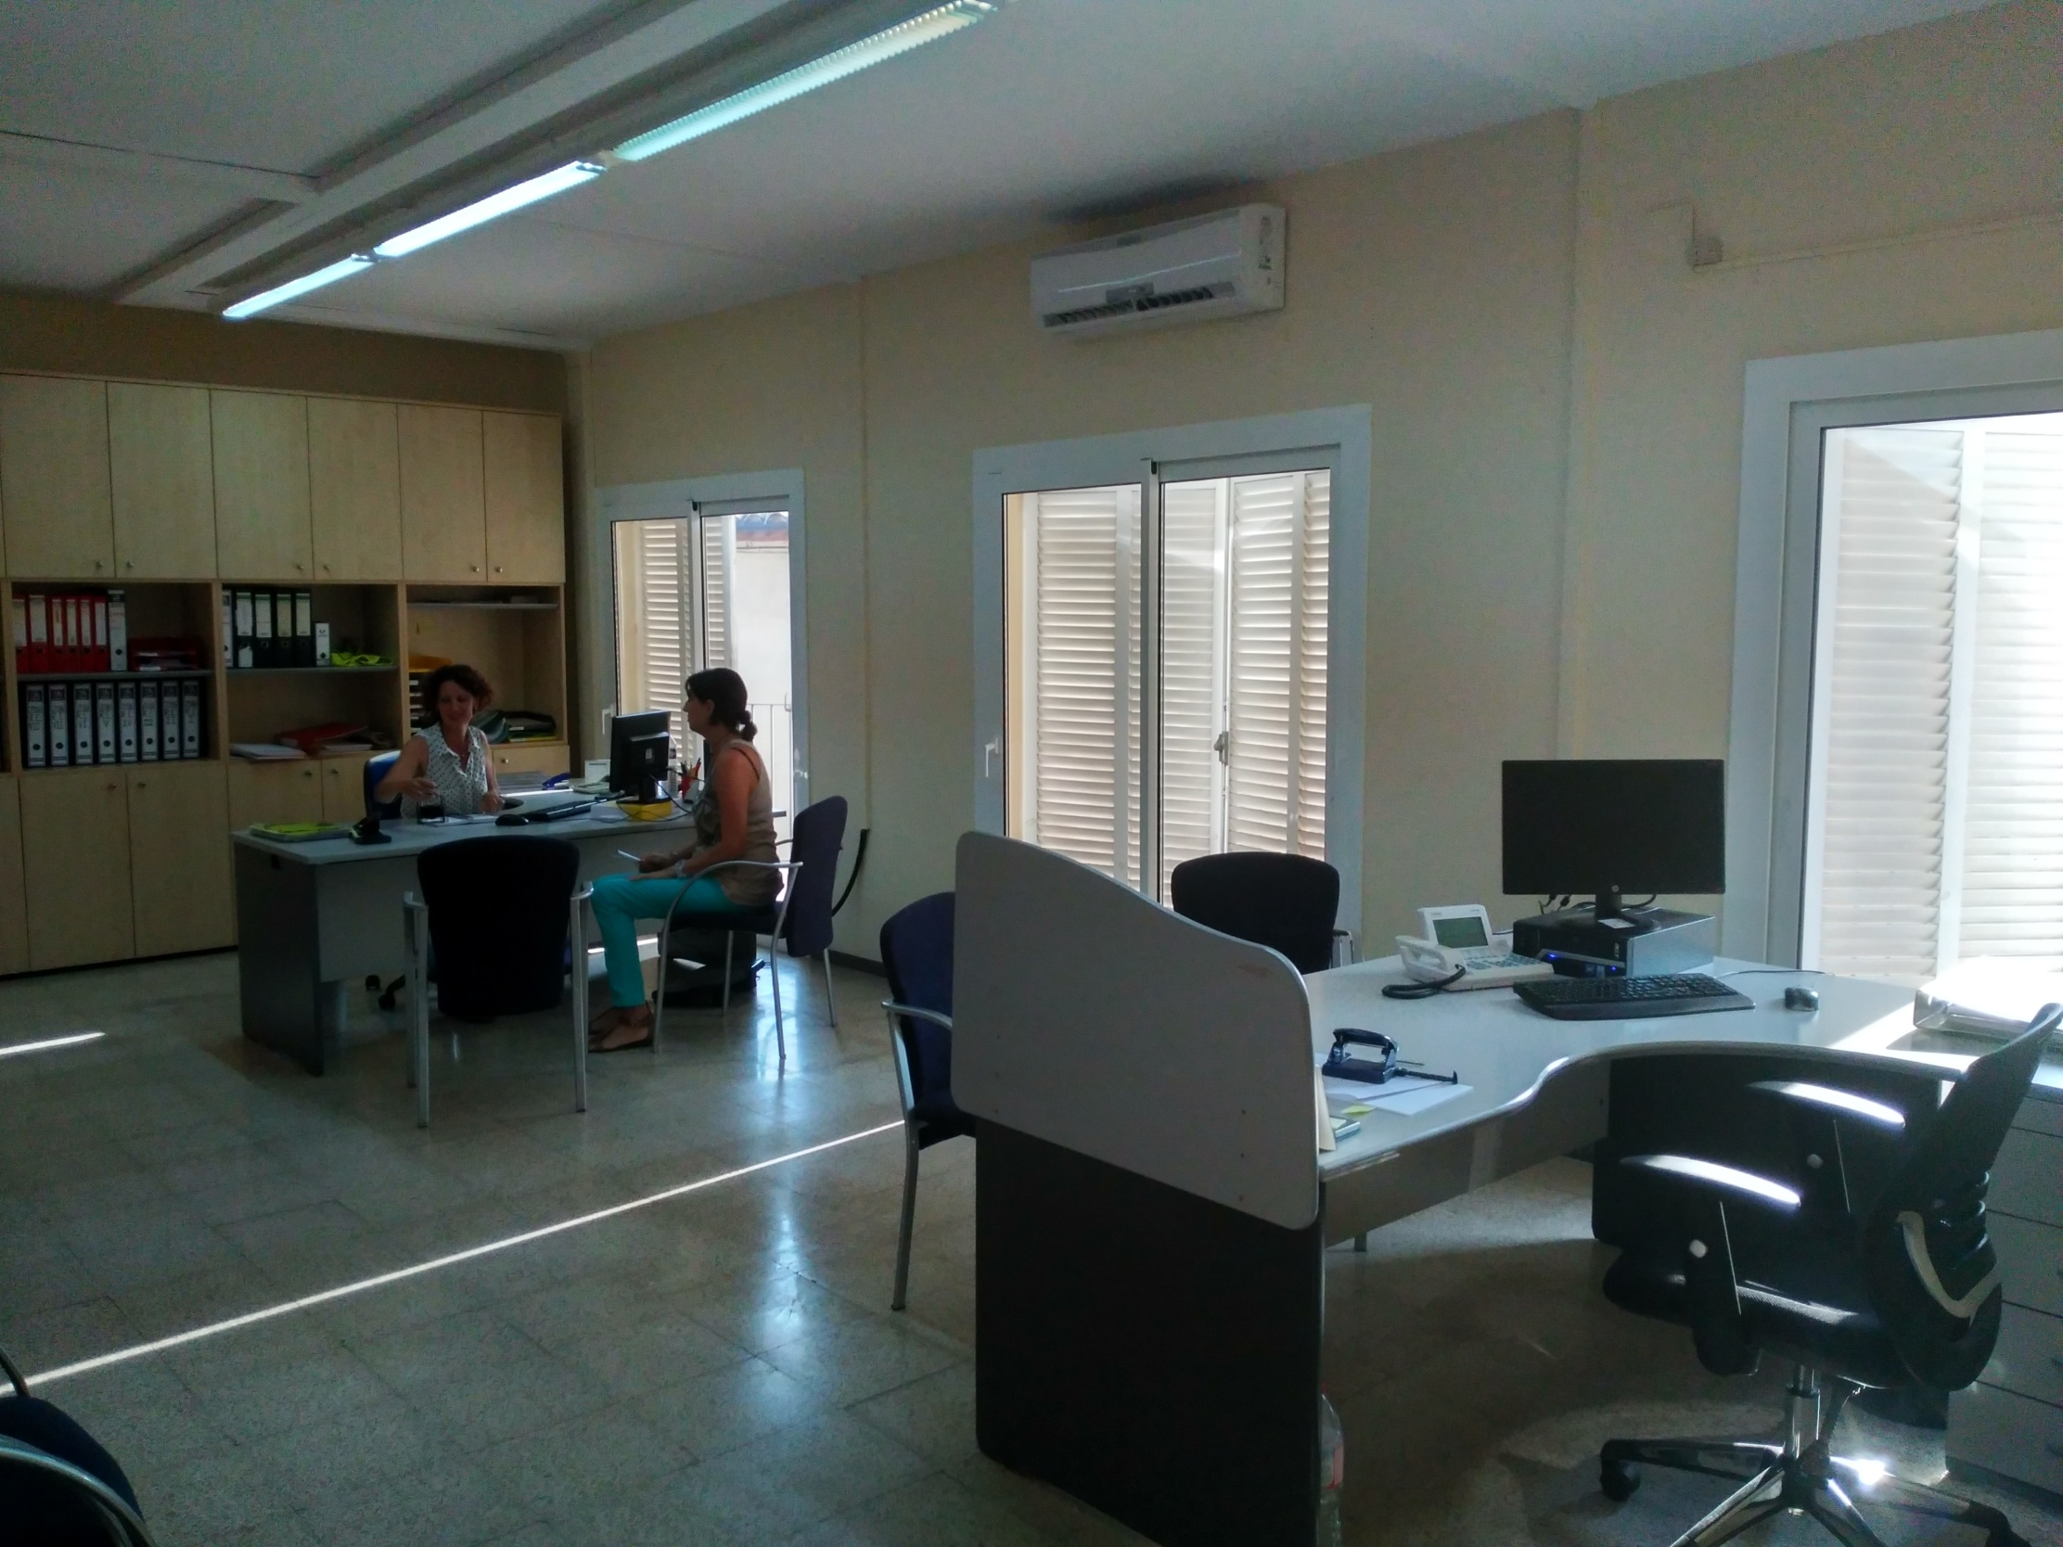

Slide 13
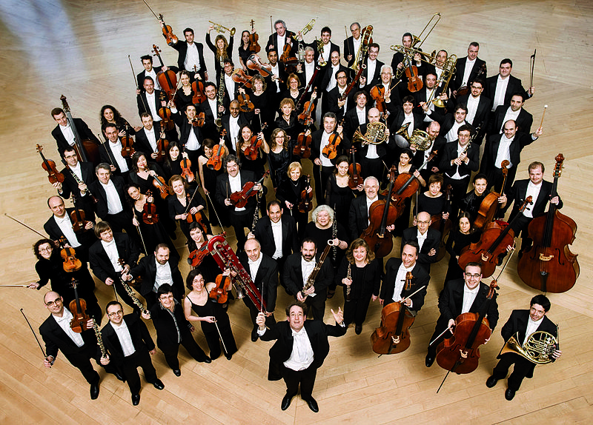
Orquestra Simfònica de Barcelona i Nacional de Catalunya Font: Auditori Barcelona 2011

Slide 14
Ferran Farriol Vilà
Cap de Servei
ffarriol@aoc.cat
@FerranFarriol
@ConsorciAOC
www.aoc.cat
Per a més informació sobre el Servei e-SET podeu adreçar-vos al següent enllaç:
https://www.aoc.cat/serveis-aoc/e-set/
Moltes gràcies;

